Slide 1
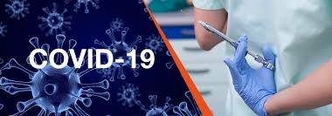
Учреждение здравоохранения
«3-я городская детская клиническая поликлиника»
Профилактика, диагностика и лечение
КОРОНАВИРУСНой ИНФЕКЦИи
Covid- 19
Вместе победим Covid- 19

Slide 2
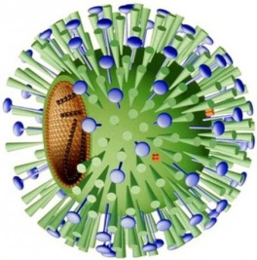
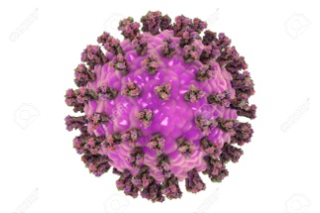
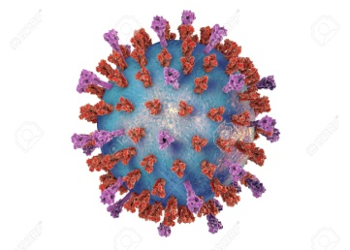

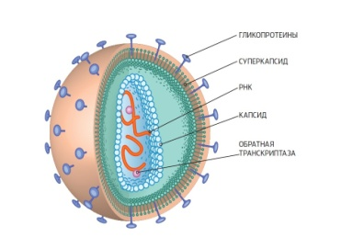
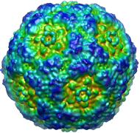

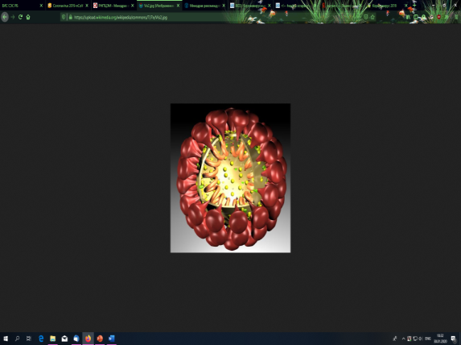
Острые респираторные инфекции (ОРИ) – группа заболеваний, которые вызываются множеством возбудителей, передаются воздушно-капельным путем и характеризуются острым поражением дыхательной системы человека.
вирусы парагриппа
аденовирусы
вирусы гриппа
респираторно-синцитиальный вирус
коронавирусы
бокавирус
семейство из более чем 30 вирусов, которые были впервые выделены в 1965 году;
Коронавирусы поражают людей, домашних животных, свиней, крупный рогатый скот, птиц и способны провоцировать поражение дыхательной системы, желудочно-кишечного тракта, нервной системы;
инфекция способна передаваться от человека к человеку.
Среди симптомов - жар, кашель и затрудненное дыхание.
Поскольку эти симптомы похожи на многие другие респираторные заболевания, необходим дополнительный скрининг.

Slide 3
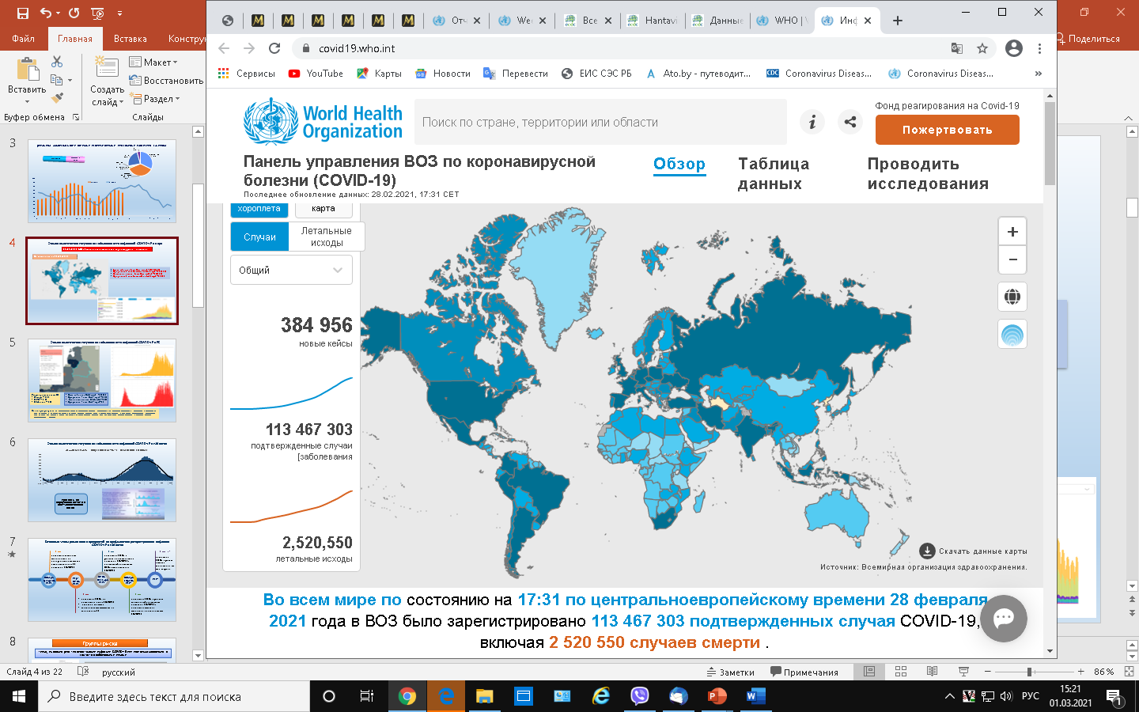
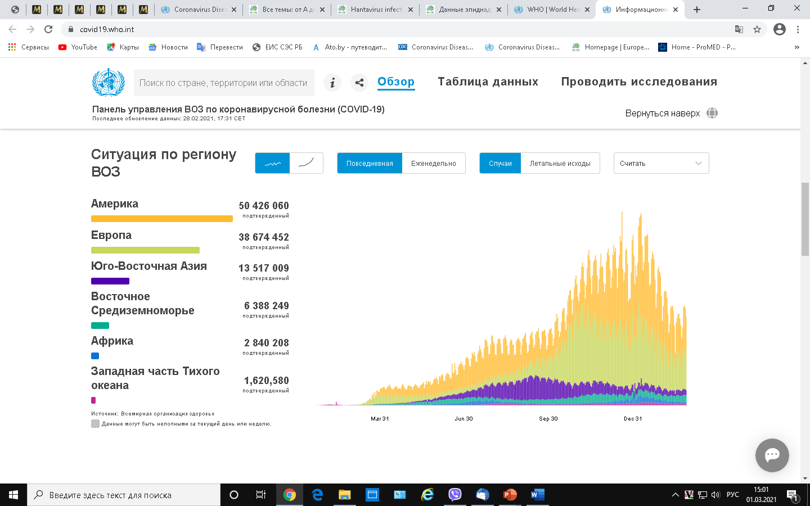
Эпидемиологическая ситуация по заболеваемости инфекцией COVID-19 в мире
11.03.2020 ВОЗ объявила пандемию новой коронавирусной инфекции
По состоянию на 01.03.2021
Всего заболело (сumulative cases) - 113 467 303
Прирост за 7 дней (new cases in last 7 days) – 2 653 924
Летальные исходы (cumulative deaths) – 2 520 550
Прирост за 7 дней (new deaths in last 7 days) – 63 370
Notes:
3

Slide 4
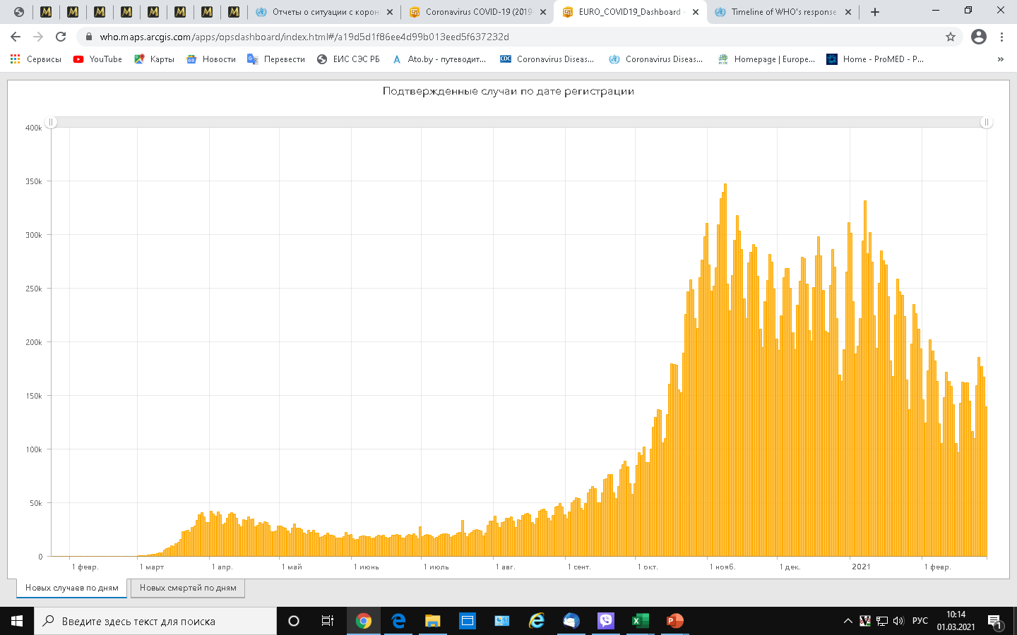
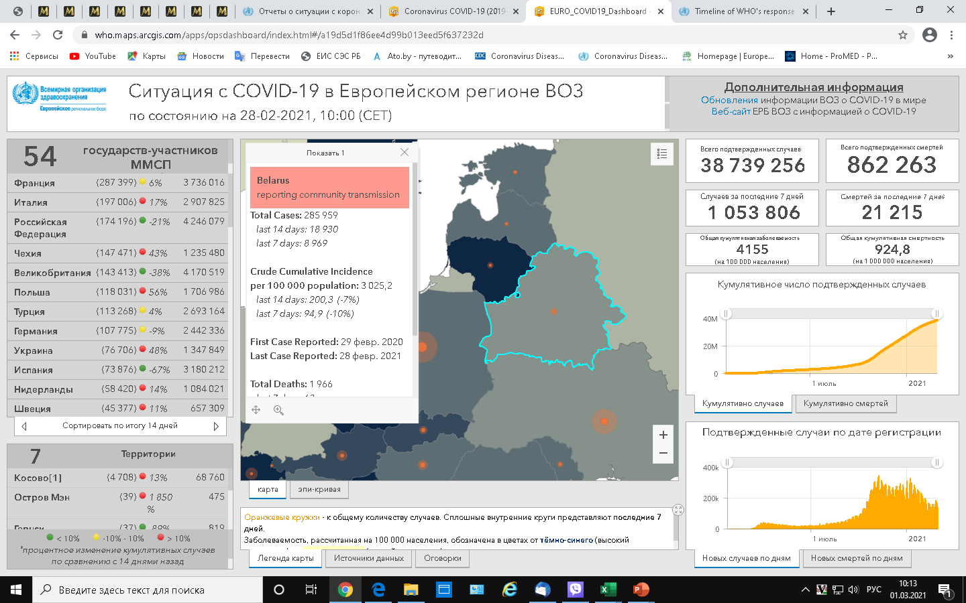
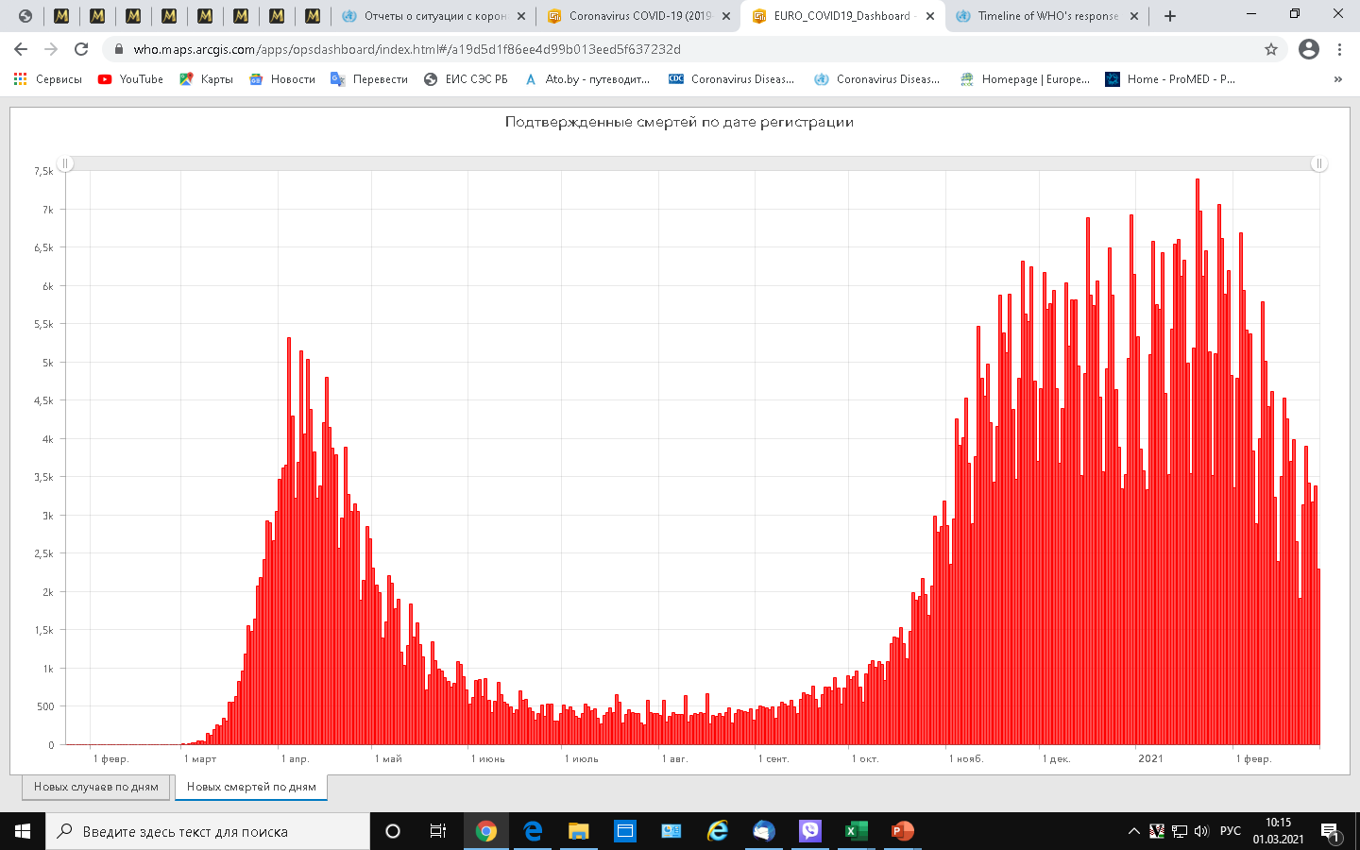
Эпидемиологическая ситуация по заболеваемости инфекцией COVID-19 в РБ
По состоянию на 01.03.2021
Всего заболело (total cases) - 285 959
Прирост за 7 дней (last 7 days) – 8 969
Летальные исходы (total deaths) – 1 966
Прирост за 7 дней (last 7 days) – 63
Репродуктивное число (Ro):
В мире – 0,91
В РБ – 0,91
В Минске – 0,82
Индекс репродукции (Ro, репродуктивное число) — безразмерный параметр, характеризующий заразность инфекционного заболевания в эпидемиологии.
Если Ro меньше 1, то каждый существующий эпизод инфекции вызывает менее 1 эпизода новой инфекции. В этом случае заболеваемость регрессирует.
Если Ro равно или больше 1, каждый существующий эпизод инфекции вызывает одно или более новых эпизодов заражения. Отмечается активное распространение инфекции.

Slide 5
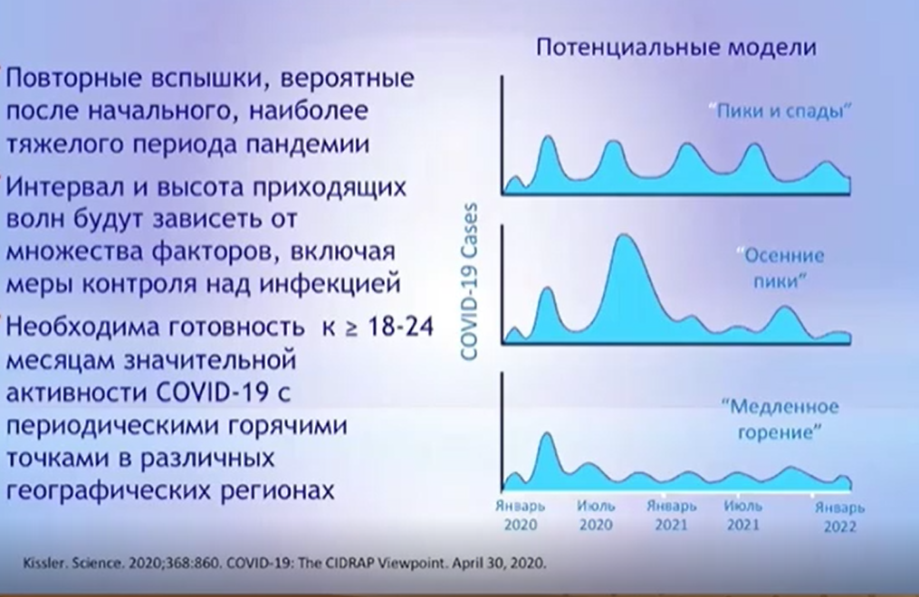
Эпидемиологическая ситуация по заболеваемости инфекцией
COVID-19 в г.Минске
фев | мар | апр | май | июн | июл | авг | сен | окт | ноя | дек | янв | фев
Прогнозы по циркуляции COVID-19 в постэпидемический сезон
Notes:
5

Slide 6
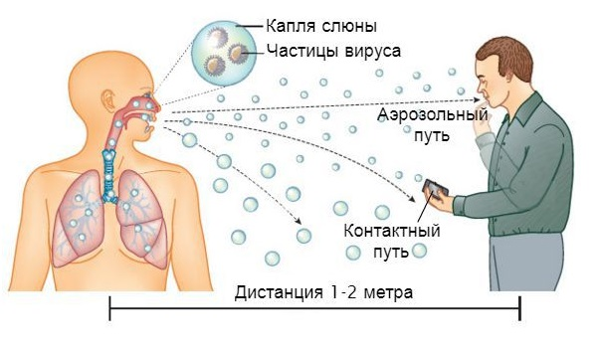
Коронавирусная инфекция (COVID-19) острое инфекционное заболевание, вызываемое новым штаммом вируса семейства коронавирусов SARS CoV-2.
Короновирус COVID-19 распространяется так же, как и другие вирусы, вызывающие простуду, воздушно-капельным путём (кашель, чихание).
Также может распространяться при тесном личном контакте – близкое дыхание или разговор с инфицированным человеком, при прикосновении к заражённому предмету, а затем поднесении грязных рук ко рту или глазам.
Основная мишень для вируса – эпителий лёгких.
Механизм выработки антител к коронавирусу запускается поздно, поэтому вирус успевает поразить большое количество альвеолярной ткани в организме.

Slide 7
Клинические особенности COVID-19
Инкубационный период - 2-14 дней,
а в среднем продолжается 5 дней.
В период инкубации вирус практически никак себя не проявляет: отсутствуют недомогание, повышенная температура.
Вирус может передаваться от инфицированного человека уже во время инкубационного периода!!!
Частота клинических симптомов
Более 90% повышение температуры тела
80% кашель (сухой или с небольшим количеством мокроты)
55% одышка (чаще развивается к 6-8 ому дню от момента заражения)
44% утомляемость
Более 20% ощущение заложенности в грудной клетке
Миалгия (11%),спутанность сознания (9%), головные боли (8%), диарея (3%)
Формы COVID-19
Лёгкая
Средняя
Тяжелая
Крайне тяжелая

Slide 8
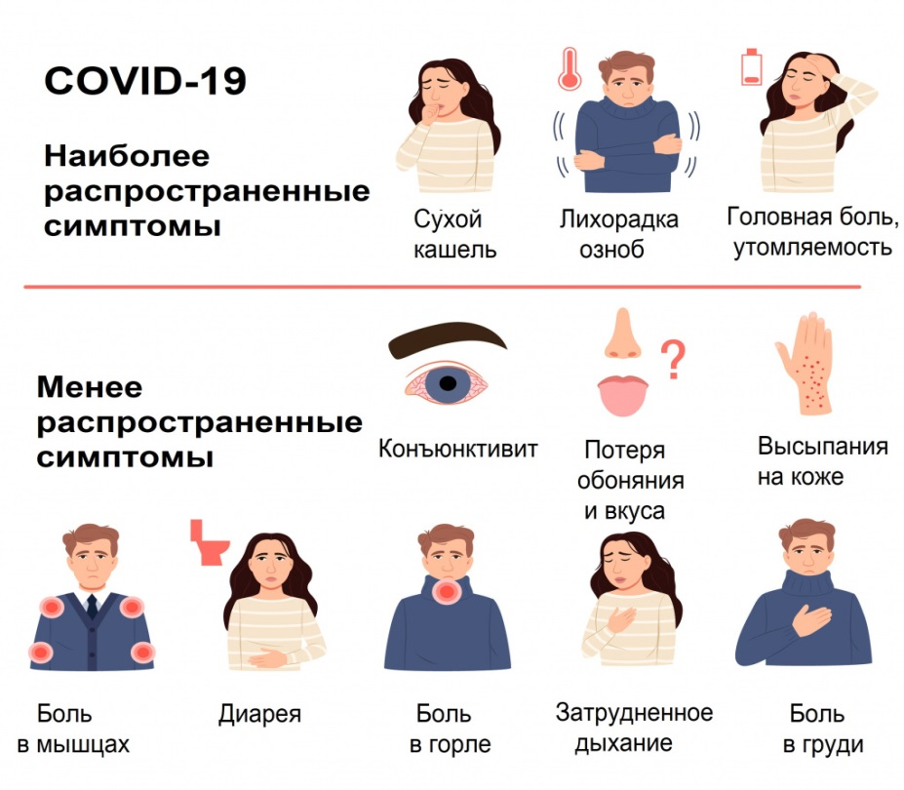
Основные жалобы
повышение температуры тела
(или без повышения температуры при легком течении)
общая слабость, недомогание
потливость
миалгия и ломота в теле
головная боль
першение в горле
кашель (редкий сухой с небольшим количеством трудноотделяемой мокроты, может быть мучительным, приступообразным)
ощущение стеснения, боли, сдавления в грудной клетке (невозможность вдохнуть полной грудью)
нарушения вкуса и обоняния
диарея
конъюнктивит (редко)
При тяжелом течении:
одышка (на момент осмотра или в динамике заболевания)
затрудненное дыхание, ощущение нехватки воздуха
учащенное сердцебиение

Slide 9
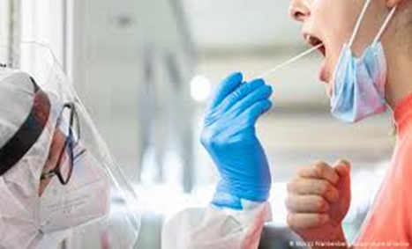
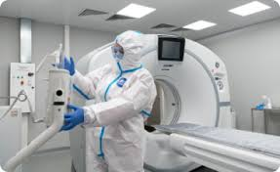
Диагностика COVID-19
Физикальное обследование:
аускультация легких, термометрия, измерение SpO2, оценка уровня сознания;
Инструментальная диагностика:
ЭКГ, пульсоксиметрия, КТ-легких, обзорная рентгенография
Подробная оценка жалоб, анамнеза заболевания, эпидемиологического анамнеза;
Лабораторная диагностика:
общий анализ крови, биохимический анализ, исследование уровня С-реактивного белка;
Этиологическая диагностика:
выявление РНК –SARS-Cov-2 (мазок из носоглотки)

Slide 10
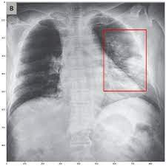
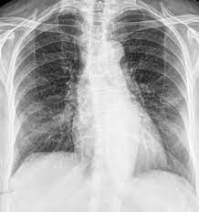
Компьютерная томография органов грудной клетки
Преимущества КТ легких -высокая информативность , максимальная чувствительность.
Компьютерная томография позволяет «увидеть» структуру легких.
Основные признаки –
многочисленные уплотнения по типу «матового стекла».
У пациентов с COVID-19 в 56% случаев в первые 3 дня изменения при КТ - исследовании легких могут отсутствовать
Процедуру компьютерной томографии
нужно проводить только по назначению врача.
Для этого должны быть соответствующие показания — например, у человека долго, более 4–5 дней, держится температура выше 38–39 градусов, при осмотре, прослушивании врач обнаруживает какие-то изменения в легких, изменения со стороны функции дыхания и т.д.

Slide 11
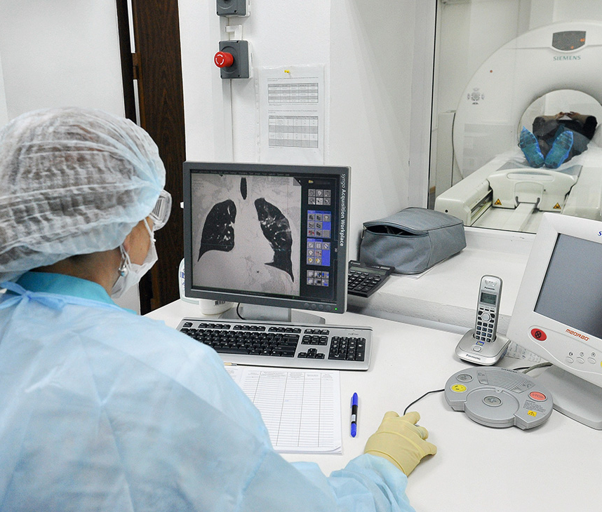
КТ -легких
«На всякий случай» томографию
делать
не стоит,
так как это серьезная лучевая нагрузка на организм.
«Один раз сделать КТ — это такая доза облучения, как если бы вы еженедельно
в течение года делали рентген»

Slide 12
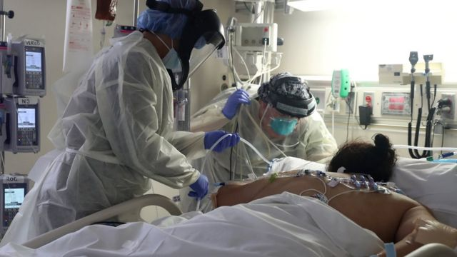
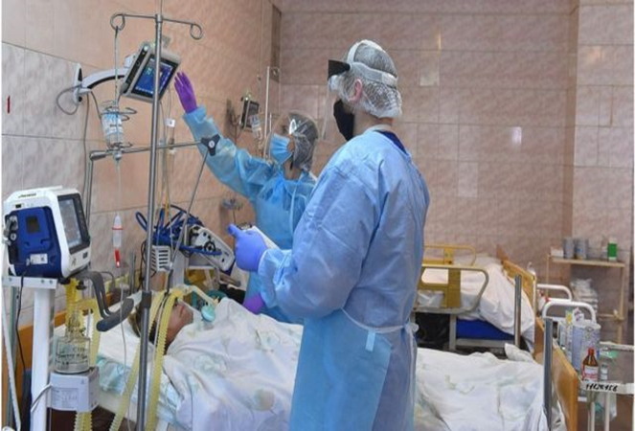
Осложнения короновирусной инфекции
в первую очередь это - лёгочные осложнения (пневмония, бронхит)
заболевания, в том числе и верхних дыхательных путей и ЛОР органов
(отит, синусит, ринит, трахеит)
осложнения со стороны сердечно-сосудистой системы (миокардит, перикардит)
со стороны нервной системы (менингит, менингоэнцефалит, энцефалит)
желудочно-кишечная симптоматика возможна у маленьких детей
коронавирусная инфекция может вызвать такие заболевания, как:
тяжелый острый респираторный синдром (SARS)
ближневосточный респираторный синдром (MERS)

Slide 13
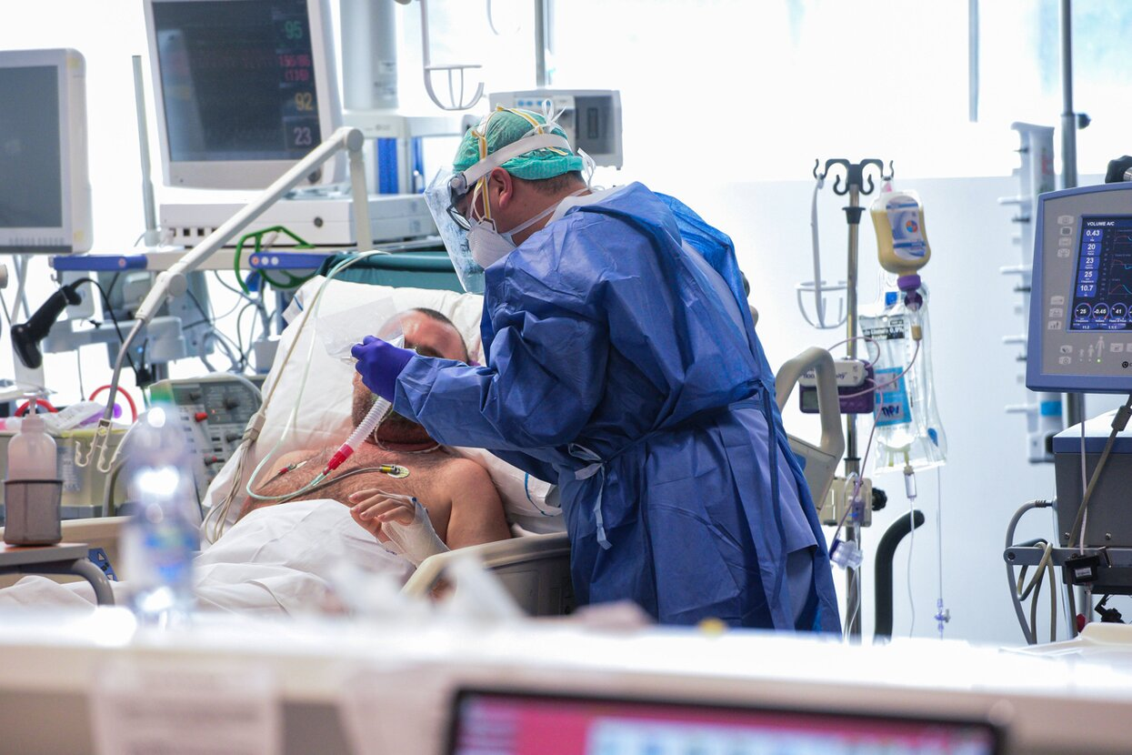
Факторы риска тяжелого и осложненного течения коронавирусной инфекции COVID-19
Возраст старше 65 лет
Сопутствующие БСК (артериальная гипертония, ХСН и др.)
Сопутствующие хронические заболевания дыхательной системы (ХОБЛ, БА, фиброзные изменения в легких и др.)
Эндокринопатии (сахарный диабет, метаболический синдром, ожирение и др.)
Иммунодефицитные состояния (онкологические, гематологические больные, больные на иммуносупрессивной терапии и др.)
Другие тяжелые хронические заболевания (ХБП и др.)
Смертность в 5 раз выше, чем у лиц без факторов риска

Slide 14
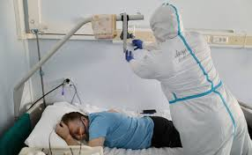
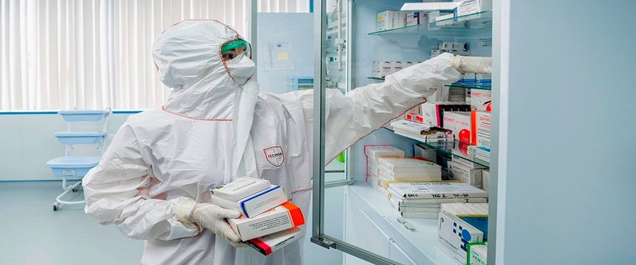
Лечение COVID-19
Облегчение симптомов и симптоматическая терапия являются основными методами лечения.
Лечение коронавирусной инфекции включает:
• приём препаратов для снятия боли и противовирусных препаратов;
• снижение температуры тела. Температуру выше 38,5 °C снижаем в обязательном порядке;
• постельный режим - обязательный компонент в лечении вирусной инфекции;
• достаточный водный режим - пить много и в обязательном порядке.
Использование лекарственных средств должно проходить только под наблюдением и с назначения врача, а никак не самостоятельно.
Антибактериальные препараты назначаются только в случае вторичной инфекции – присоединения патогенных микроорганизмов и бактерий.
Прогноз заболевания коронавирусом зависит от состояния вашего здоровья на момент заражения.
Чем раньше вы получите лечение, тем больше у вас шансов на выздоровление!!!

Slide 15
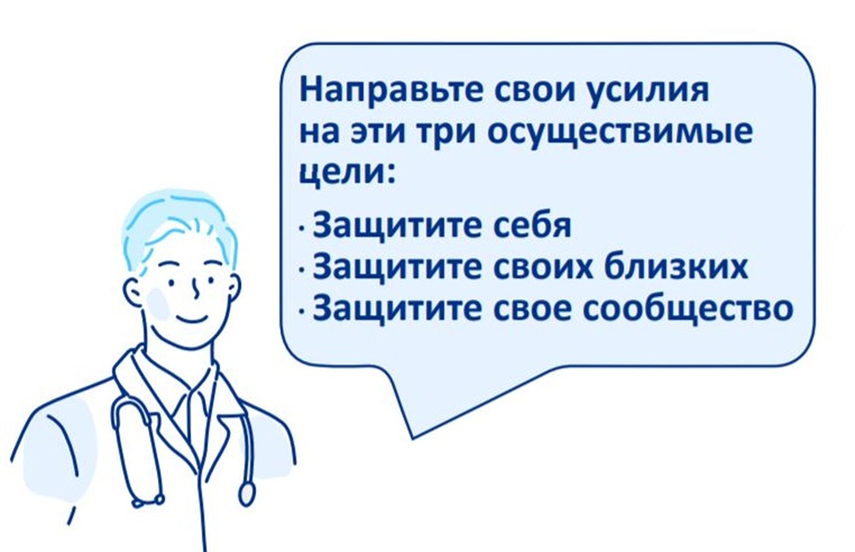
Профилактические меры по снижению риска заражения COVID-19
ПРАВИЛО ТРЁХ «З»

Slide 16
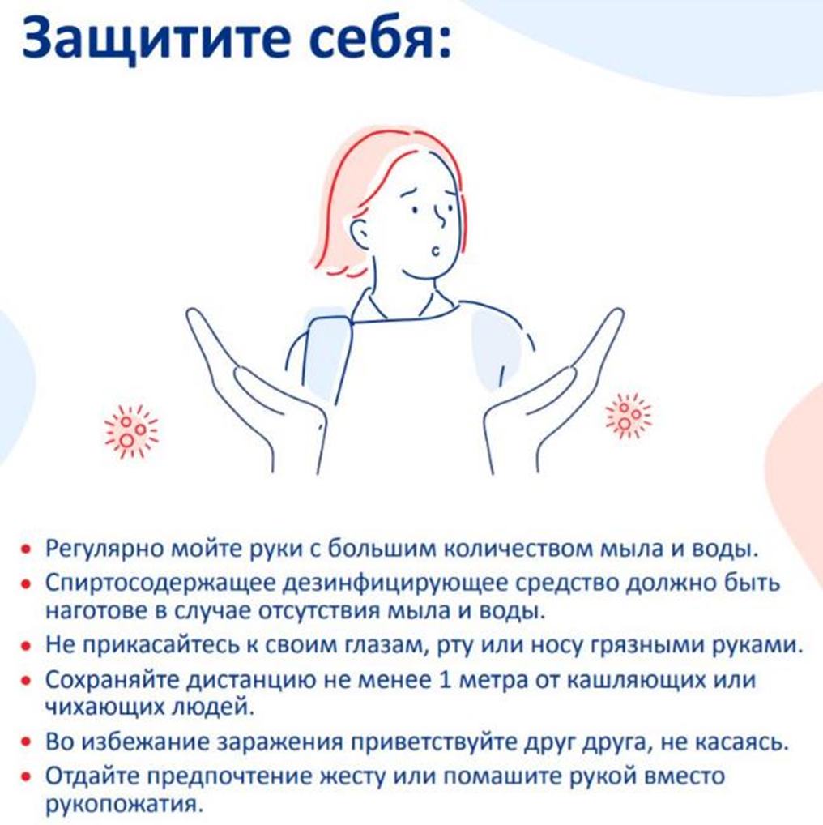

Slide 17
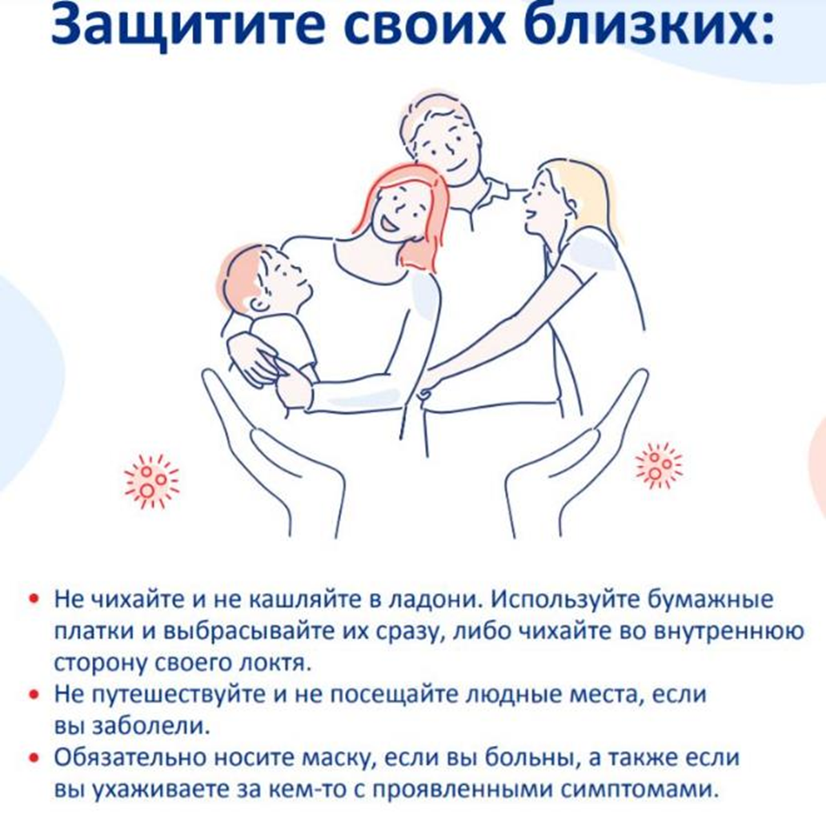

Slide 18
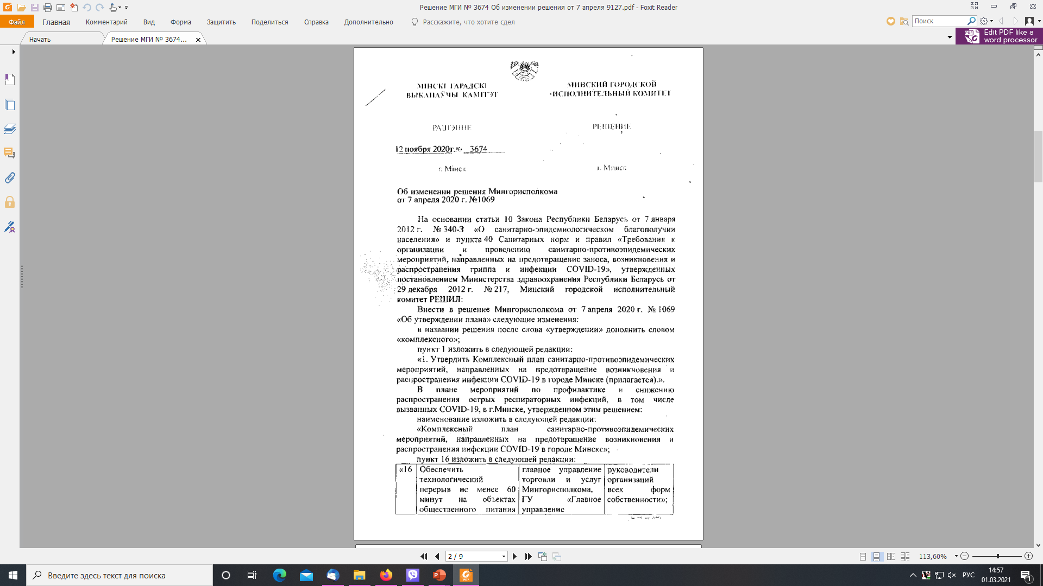
Решение Мингорисполкома от 7 апреля 2020 года № 1069
с изменениями от 12.11.2020 №3674
Комплексный план мероприятий по предупреждению распространения инфекции COVID-19 в г. Минске в период подъема заболеваемости острыми респираторными инфекциями в 2020-2021 гг.
Пункт 26
Обеспечить использование средств индивидуальной защиты органов дыхания (маска) при посещении объектов (недвижимых и движимых) и в организациях всех форм собственности г.Минска (магазины, торговые центры, объекты общественного питания (за исключением времени приема пищи), аптеки, учреждения здравоохранения, учреждения образования, социального обслуживания населения, спортивные объекты, административные здания, отделения банков, связи, почты, объекты бытового обслуживания, учреждения культуры, развлекательные центры, общественный транспорт, в ом числе маршрутные такси, автомобили такси, метрополитен и прочие объекты)

Slide 19
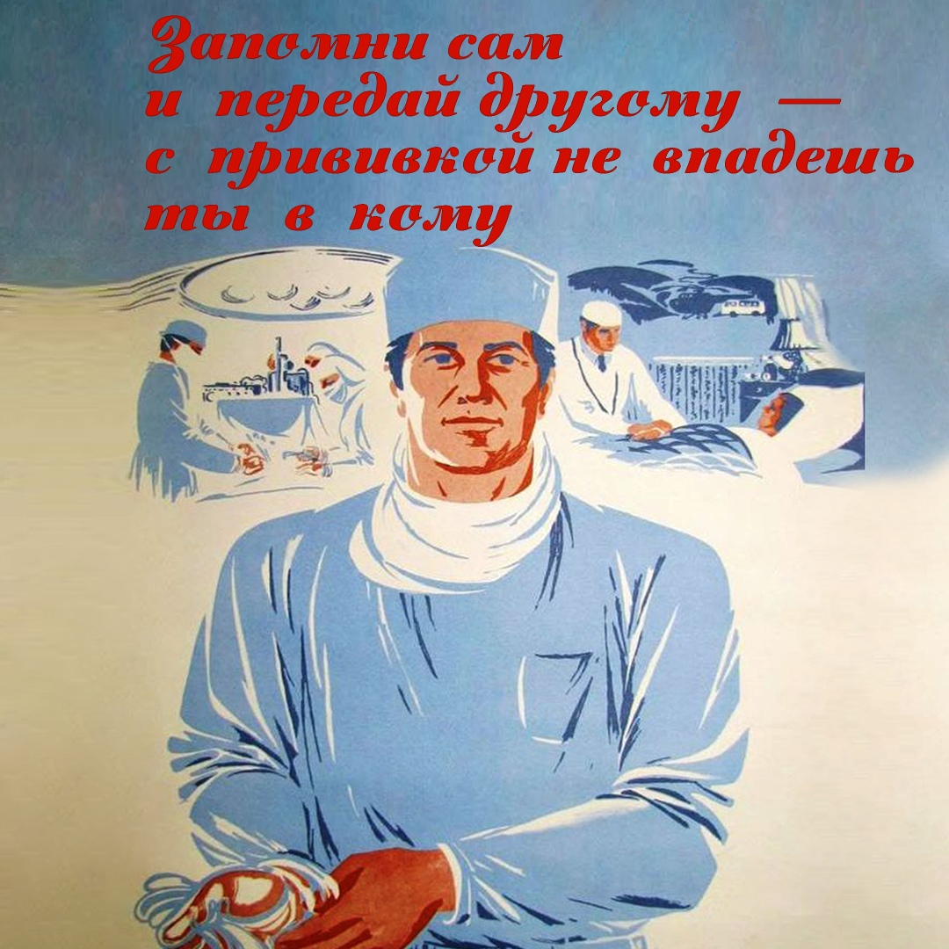
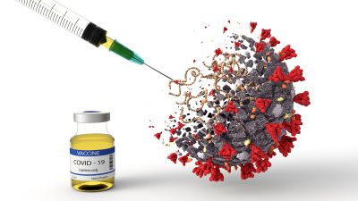
Защитите свое сообщество
Как бы нам не хотелось, чтобы пандемия закончилась самостоятельно, это маловероятно либо займет слишком много времени.
Наиболее быстрый и эффективный способ взять вирус под контроль – это вакцинация.
Чем больше людей имеет иммунитет к вирусу, тем быстрее он перестанет циркулировать в человеческой популяции.
Вакцина в первую очередь необходима людям, которые имеют высокие шансы заболеть коронавирусной инфекцией и получить тяжелое течение заболевания с риском летального исхода (пожилые лица, лица с хроническими заболеваниями легких и сердца и т.д.).
Приоритетная группа также – лица, по роду своей деятельности контактирующие с большим количеством людей и подверженные высокому риску инфицирования.

Slide 20
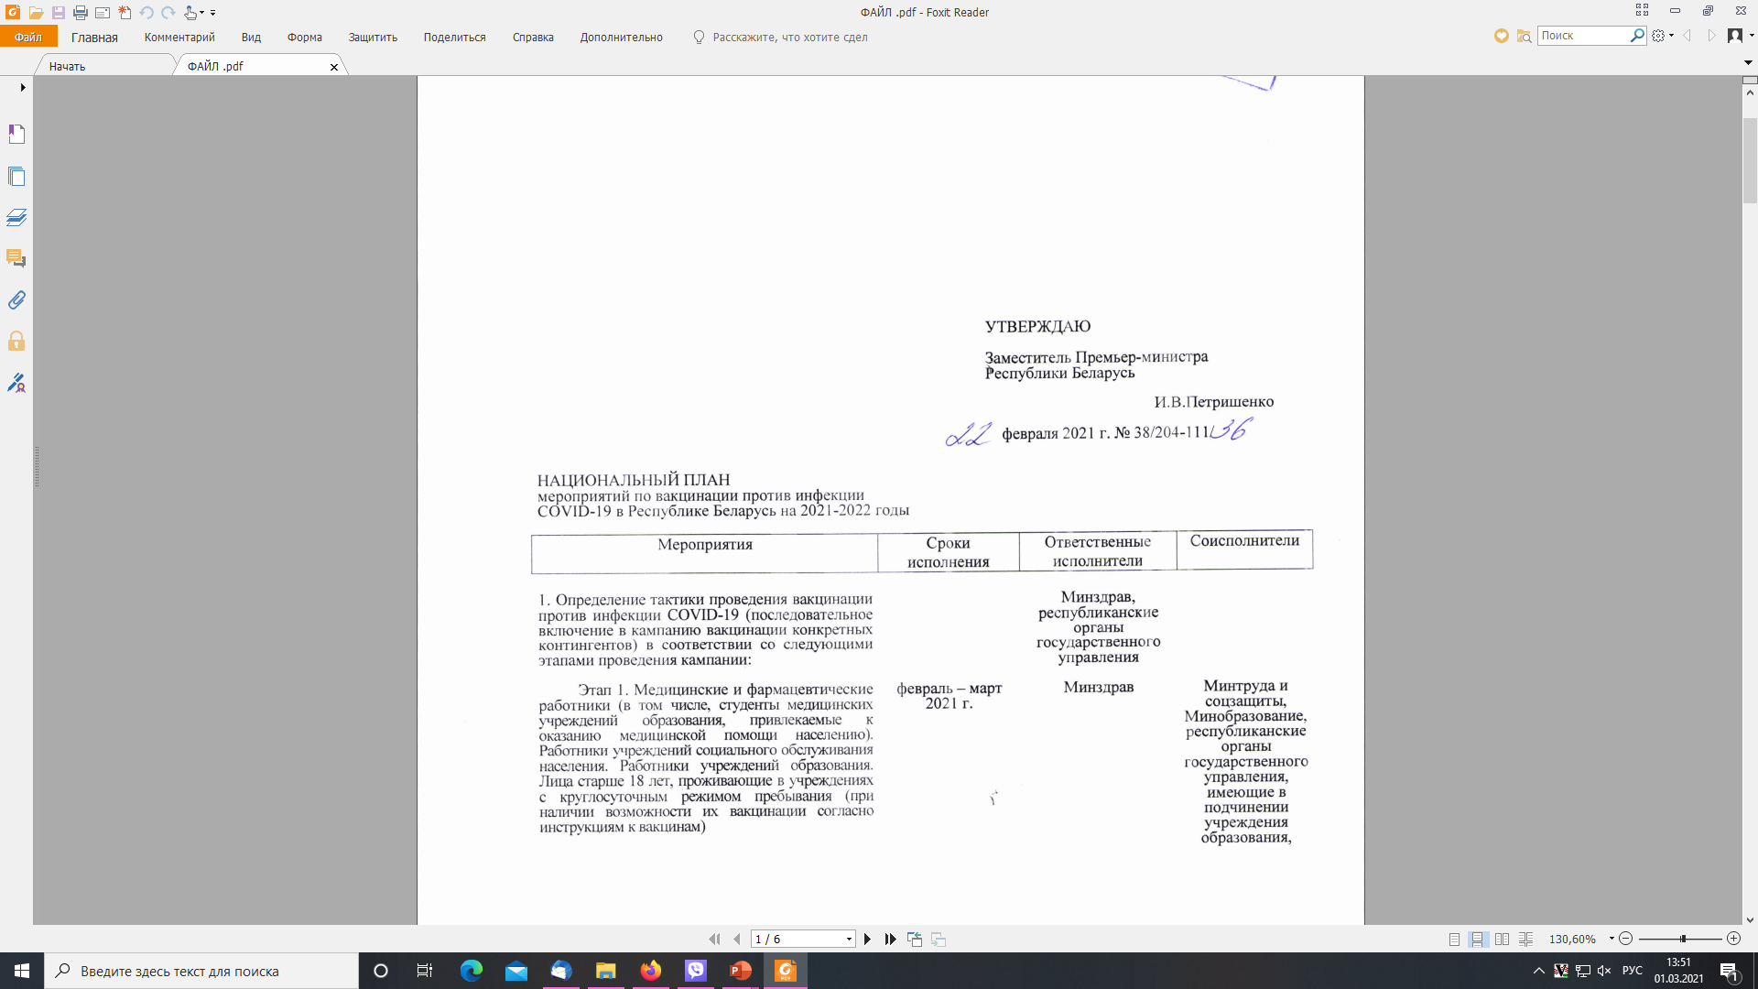



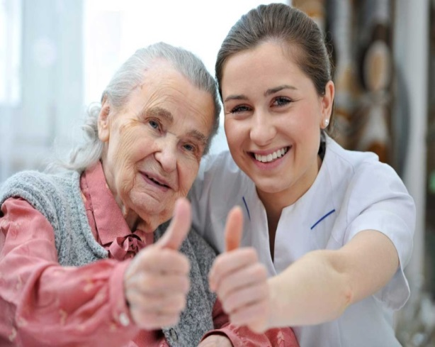
Группы риска
- лица, имеющие риск тяжелого течения инфекции COVID-19 или постоянно находящие в контакте с заболевшими лицами
взрослые с хроническими заболеваниями,
лица 61 год и старше,
медицинские и фармацевтические работники,
работники учреждений социального обслуживания,
лица, проживающие в учреждениях с круглосуточным режимом пребывания,
работники учреждений образования,
лица, занимающиеся жизнеобеспечением города.

Slide 21
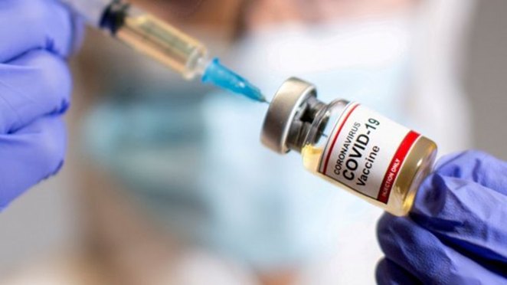
Защитите свое сообщество
Результаты испытаний вакцины против COVID-19 показали устойчивый защитный эффект во всех возрастных группах участников.
Вакцина показала хороший профиль безопасности.
Хотя некоторые вакцины против COVID-19, по-видимому, обладают высокой эффективностью, ни одна вакцина не обеспечивает 100% защиту.
Пока не известно, как долго сохранится иммунитет от различных вакцин против COVID-19.
Важно даже после вакцинации соблюдать меры профилактики !

Slide 22
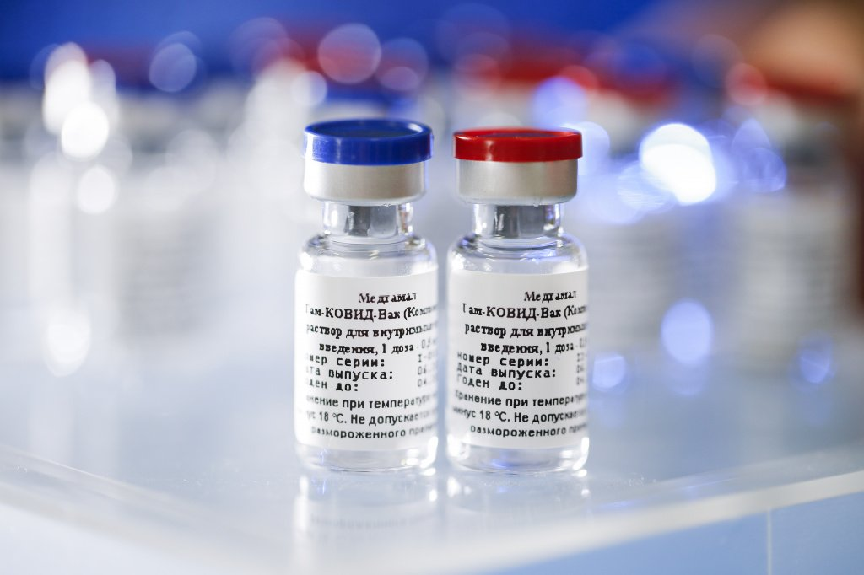
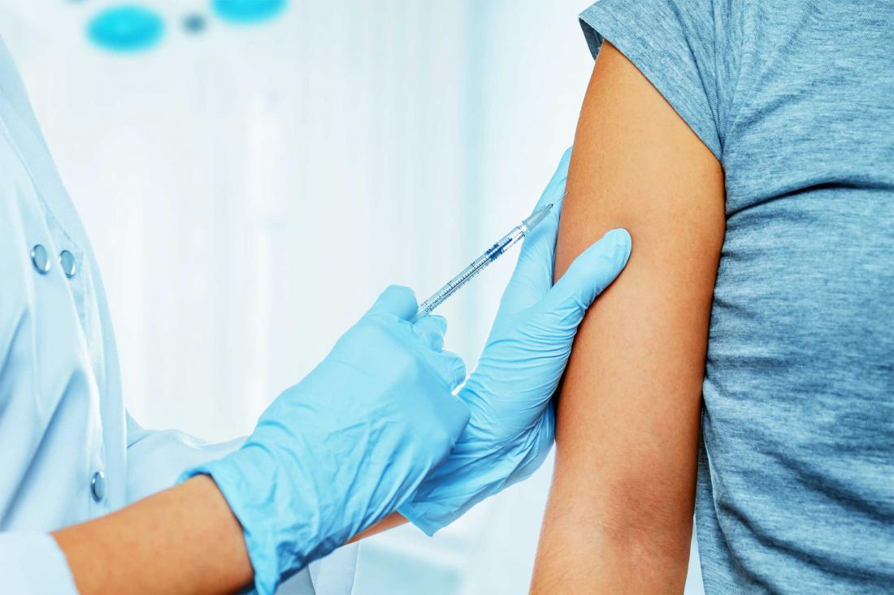
Вакцинация против инфекции COVID-19
Гам-Ковид-Вак – комбинированная векторная вакцина для профилактики коронавирусной инфекции, вызываемой вирусом SARS-CoV-2
0,5 мл Компонента 2
0,5 мл Компонента 1
Интервал 3 недели
Вакцину вводят в верхнюю треть наружной поверхности плеча
Notes:
Инфекция COVID-19 может вызвать серьезное заболевание с развитием осложнений и летальным исходом. Невозможно точно сказать, какое влияние инфекция окажет на Ваше здоровье. В случае заболевания, Вы можете распространить инфекцию среди друзей, членов семьи и окружающих вас людей. Одним из наиболее эффективных и безопасных средств защиты и профилактики заболеваний является вакцинация.
В настоящее время в г.Минске проходит кампания вакцинации против инфекции COVID-19. Вакцинация осуществляется с использованием вакцины «Гам-Ковид-Вак» (Спутник V), производства Российской Федерации, за счет средств республиканского бюджета.
«Гам-Ковид-Вак» – комбинированная векторная вакцина для профилактики коронавирусной инфекции, вызываемой вирусом SARS-CoV-2, первая в мире зарегистрированная вакцина на основе хорошо изученной платформы вектора аденовируса человека. Вакцина уже зарегистрирована более чем в 30 странах, в том числе в Республике Беларусь. Эффективность в профилактике заболевания COVID-19 достигает более 90%.
Процедура вакцинации состоит из 2 инъекций с интервалом 3 недели, которые позволят сформировать полноценную защиту от заболевания.
Процедуру вакцинации можно будет пройти в амбулаторно-поликлиническом учреждении по месту медицинского обслуживания.

Slide 23
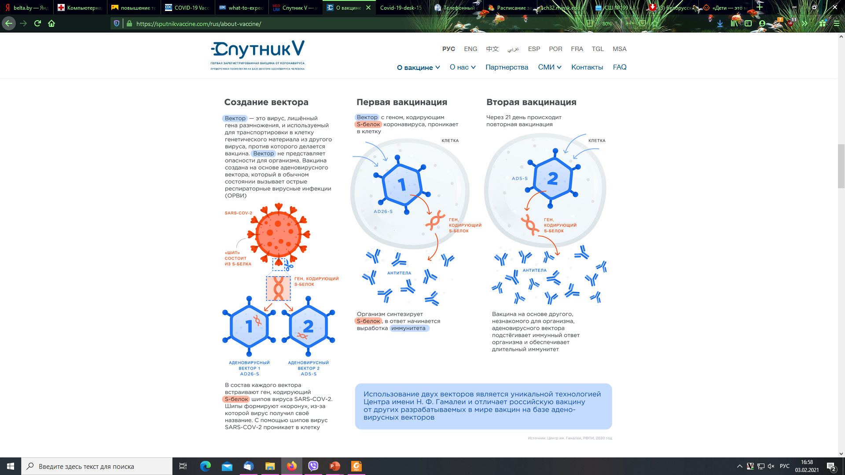
Как работает вакцина?
Notes:
Препарат состоит из двух компонентов: компонент Ⅰ и компонент Ⅱ. В состав компонента Ⅰ входит рекомбинантный аденовирусный вектор на основе аденовируса человека 26 серотипа, несущий ген белка S-вируса SARS-CoV-2, в состав компонента Ⅱ входит вектор на основе аденовируса человека 5 серотипа, несущий ген белка S вируса SARS-CoV-2.
«Векторы» являются носителями, которые могут доставить генетический материал из другого вируса в клетку. При этом генетический материал аденовируса, который вызывает инфекцию, удаляется и вставляется материал с кодом белка от другого вируса, в данном случае от шипа коронавируса. Этот новый элемент безопасен для организма, но он помогает иммунной системе реагировать и вырабатывать антитела, которые защищают от инфекции.

Slide 24
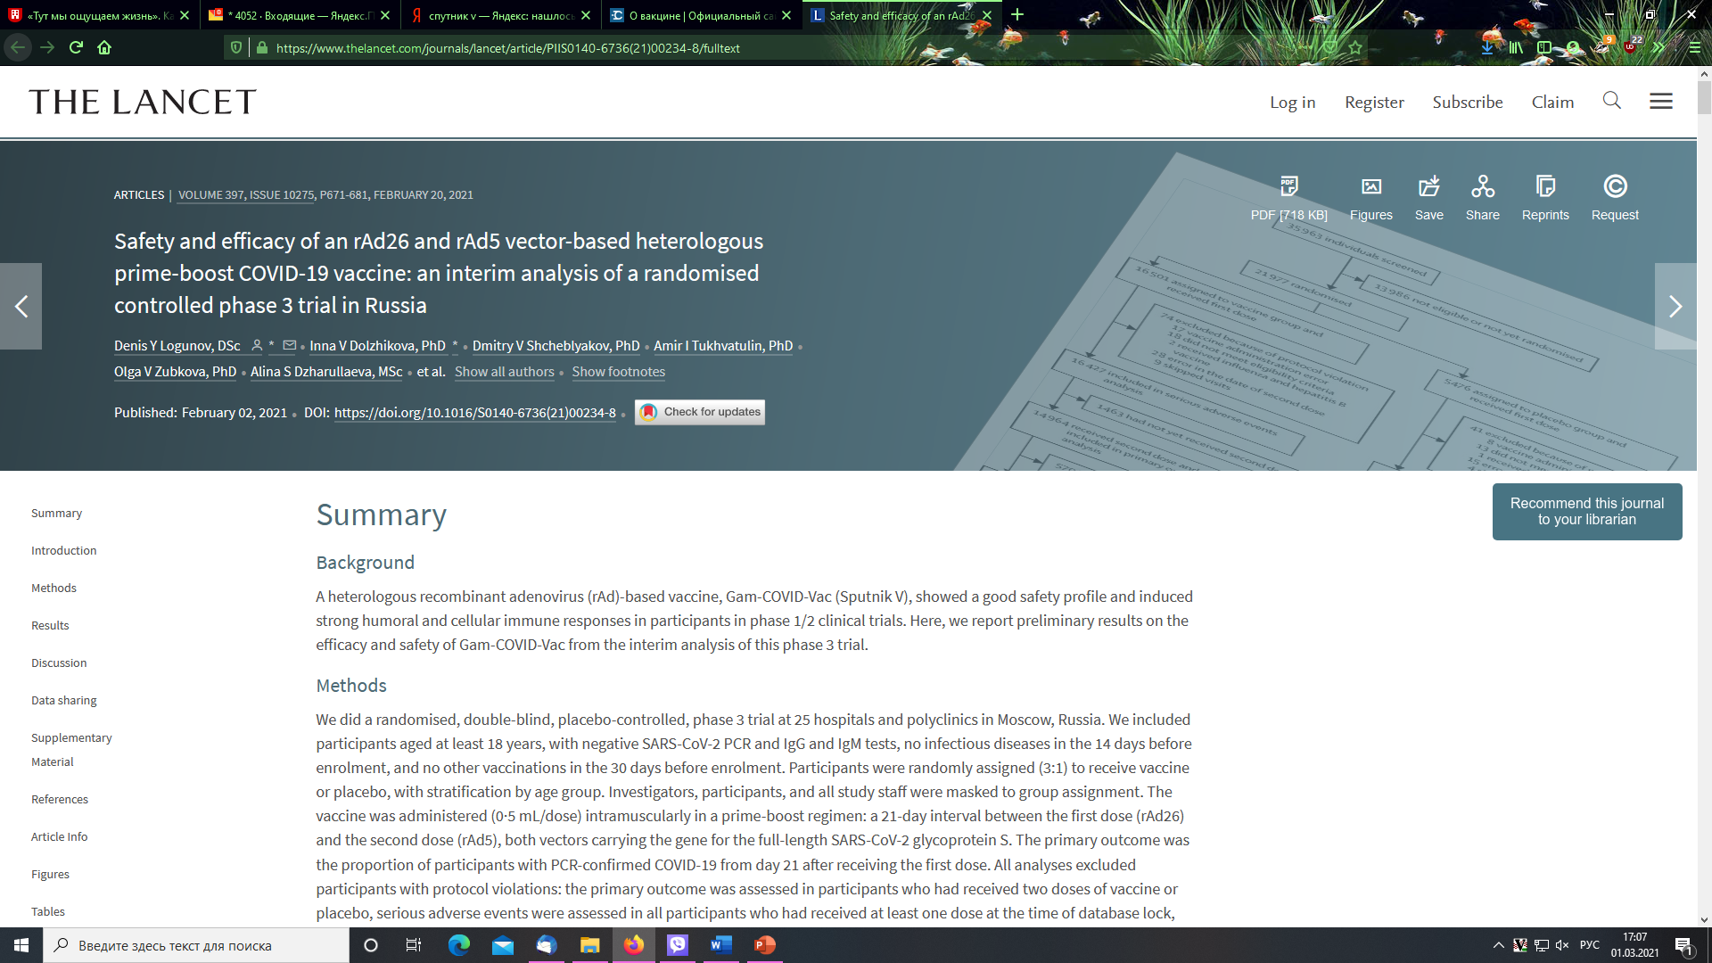
Безопасность и эффективность
Чтобы обеспечить длительный иммунитет, российские ученые предложили использовать два разных типа аденовирусных векторов для первой и второй вакцинации, усиливая действие вакцины.
Использование аденовирусов человека в качестве векторов безопасно, так как данные вирусы, вызывающие ОРВИ, не являются новыми и существуют уже тысячи лет.
По данным исследований, эффективность вакцины «Гам-Ковид-Вак» против COVID-19 составляет 91,6%. Расчет этого показателя производился на основе данных по 19 866 добровольцам, получившим и первую, и вторую инъекцию вакцины «Гам-Ковид-Вак» или плацебо – на заключительном контрольном этапе зафиксировано 78 подтвержденных случаев COVID-19. Результаты исследования эффективности вакцины «Гам-Ковид-Вак» прошли сравнительную международную оценку, полученные данные опубликованы в журнале The Lancet.

Slide 25
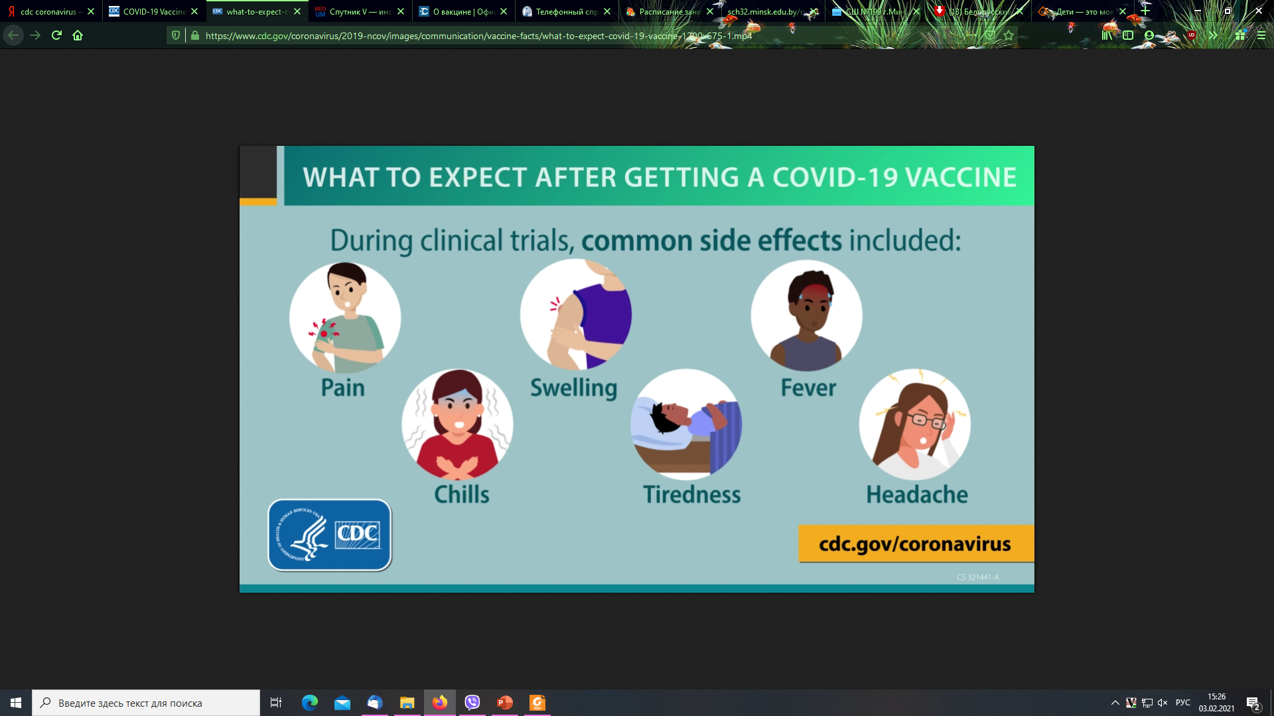
Возможные реакции после вакцинации
1
Болезненность в месте инъекции
2
Недомогание
3
Незначительное повышение температуры тела
4
Головная боль
Могут развиваться в первые-вторые сутки после вакцинации и исчезнуть в течение 3-х последующих дней.

Slide 26
Какие имеются противопоказания к проведению прививки?
Гиперчувствительность к какому-либо компоненту вакцины или вакцины, содержащей аналогичные компоненты;
тяжёлые аллергические реакции в анамнезе;
острые инфекционные и неинфекционные заболевания, обострение хронических заболеваний — вакцинацию проводят через 2–4 недели после выздоровления или ремиссии. При нетяжёлых ОРВИ, острых инфекционных заболеваниях ЖКТ — вакцинацию проводят после нормализации температуры;
беременность и период грудного вскармливания;
возраст до 18 лет (в связи с отсутствием данных об эффективности и безопасности).
Противопоказания для введения компонента Ⅱ
тяжёлые поствакцинальные осложнения (анафилактический шок, тяжёлые генерализованные аллергические реакции, судорожный синдром, температура выше 40 °C и т.д.) на введение компонента Ⅰ вакцины.

Slide 27
Несмотря на прохождение вакцинации, необходимо
Продолжать носить защитную маску
Часто мыть руки
Соблюдать социальную дистанцию

Slide 28

Если в семье появился заболевший, необходимо соблюдать следующие правила
по возможности, разместить заболевшего члена семьи отдельно от других,
уход за заболевшим желательно осуществлять одному человеку,
избегайте того, чтобы за заболевшим ухаживала беременная женщина,
все члены семьи должны соблюдать гигиенические меры – использование масок, частое мытье рук, протирание рук дезинфицирующими средствами,
следить за собой и за другими членами семьи на предмет появления симптомов,
стараться находиться от заболевшего на расстоянии не менее 1 метра,
выделить для заболевшего отдельную посуду,
внимательно следить за состоянием заболевшего, чтобы при возможном ухудшении самочувствия своевременно обратиться за медицинской помощью.

Slide 29
Благодарю за внимание !
Будьте здоровы!

